Slide 1
Online notebook
WEB проект
Авторы: Скориков Георгий, Забуселова Алена

Slide 2
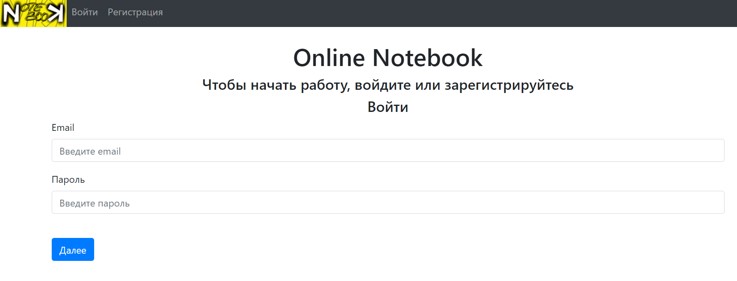
Описание функционала
Сайт предоставляет возможность писать заметки. Пользователь регистрируется в системе, создаётся его личный кабинет, где он может писать заметки. Заметки пользователя сохраняются и отображаются на странице его личного кабинета. Таким образом, пользователь может предоставить доступ к своему аккаунту любому другому человеку.

Slide 3
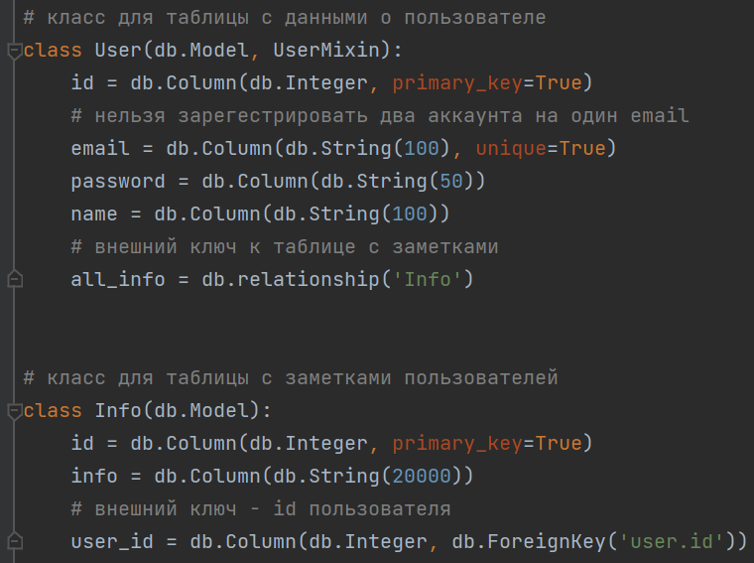
Использованные технологии. База данных.
Информация о пользователе и его заметках хранится в базе данных, которая создана с помощью библиотеки SQLAlchemy. База данных состоит из двух таблиц: User и Info. В таблице User хранятся данные о пользователе, которые он вводит на сайте в момент регистрации - email, ФИО, пароль (хэшированный). В таблице Info хранятся все заметки вместе с id их автора (в качестве внешнего ключа из таблицы User).

Slide 4
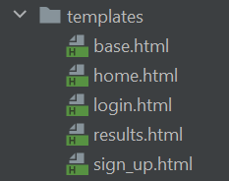

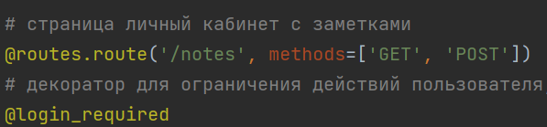
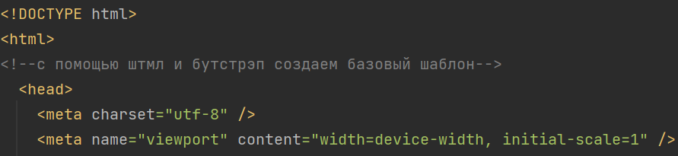
Использованные технологии
Для каждой страницы сайта создан свой html-шаблон, используется технология Bootstrap.
Реализована технология Blueprint, у URL адреса каждой страницы сайта своё окончание: /notes, /login, /logout и т.д.
На всех страницах сайта в левом верхнем углу загружено изображение-логотип программы.
Приложение получает временный адрес в Интернете с помощью сервиса ngrok, используя локальный компьютер как сервер.

Slide 5
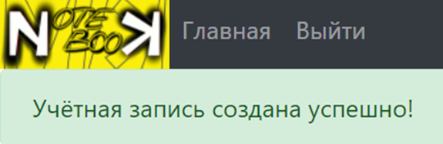
Перспективы для развития
сделать более удобный и интересный пользовательский интерфейс
предоставление другим пользователям ограниченного доступа к своему личному кабинету(можно видеть заметки, но, например, нельзя писать)
добавить возможность классификации заметок (например, выделять важные заметки)
Использованные библиотеки и модули:
fask
flask-sqlalchemy
flask-login
werkzeug

Slide 6
Спасибо за внимание!

